Slide 1
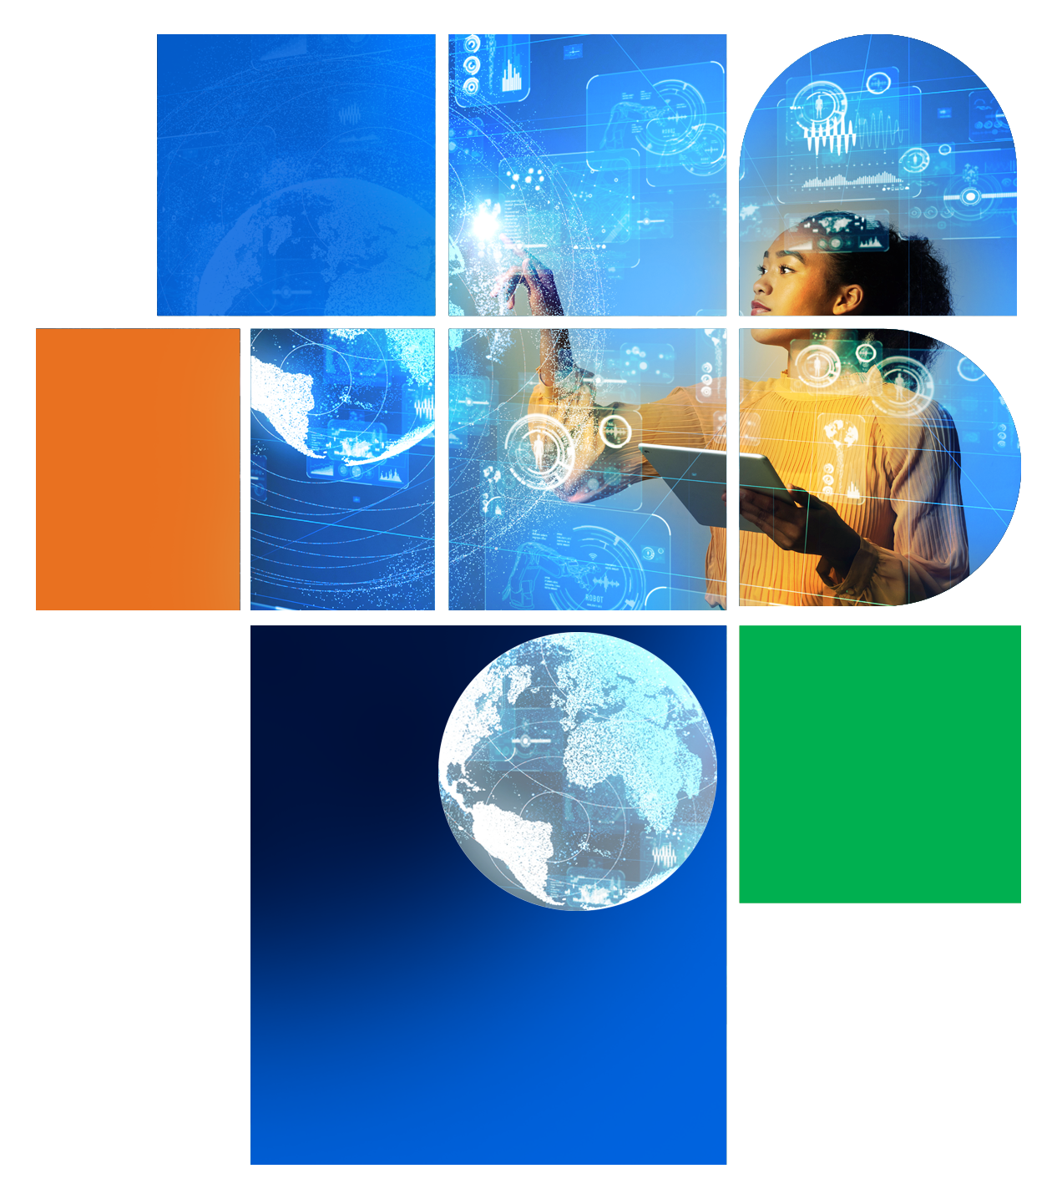
डिजिटल नागरिकता
पाठ 14
हमारे डिजिटल दुनिया के भविष्य की खोज

Slide 2
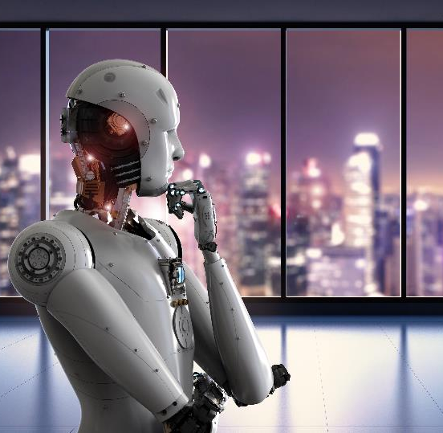
वापस भविष्य में!
उन सभी चीजों को याद करने की कोशिश करें जो आपने कल स्कूल के बाद की थीं। आपने क्या किया?
इस बारे में सोचें कि आपके माता-पिता या दादा-दादी स्कूल के बाद घर पहुंचने के बाद क्या करते होंगे। आपका जीवन कितना अलग है?
पिछले 40-50 सालों में दुनिया और तकनीक में कितना बदलाव आया है?
पिछले 5 वर्षों के बारे में कैसे? तकनीक में आपने क्या बदलाव देखे हैं?

Slide 3
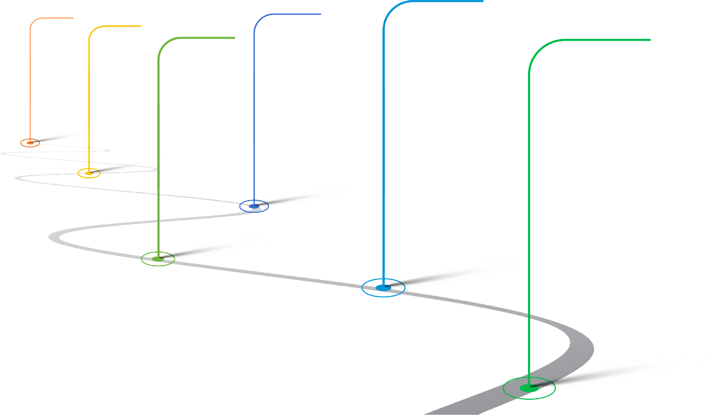
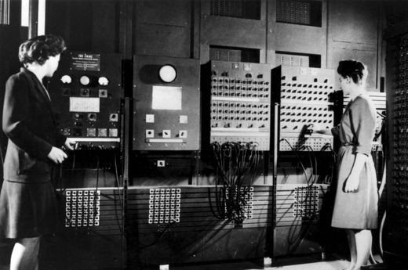
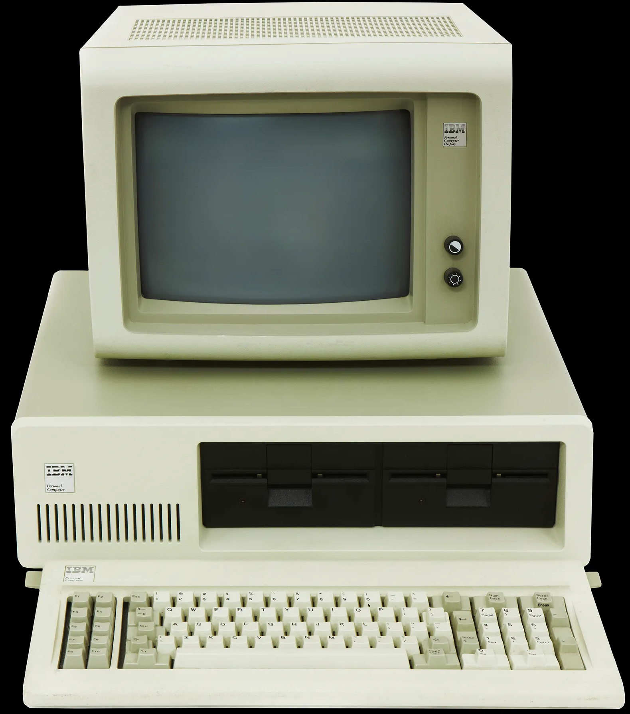
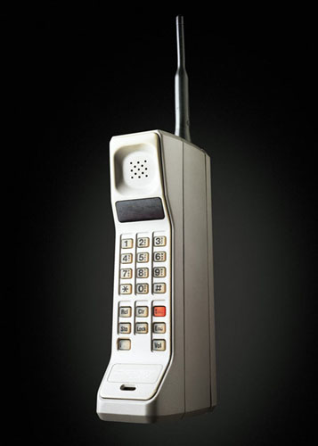
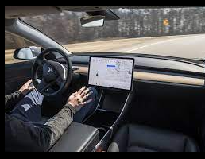
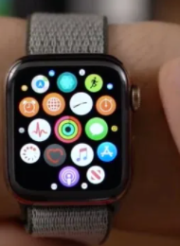
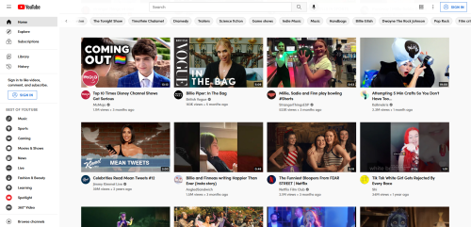
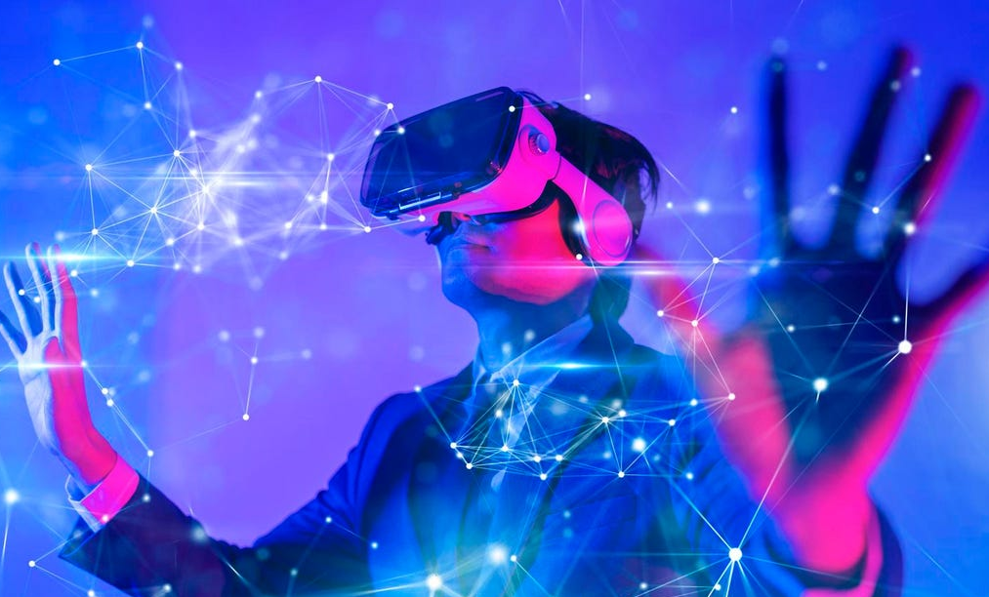
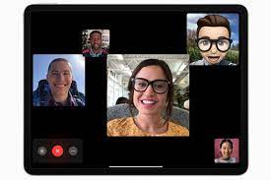
तकनीकी विकास
1940 के दशक
1981
2007
1952
1983
अब

Slide 4
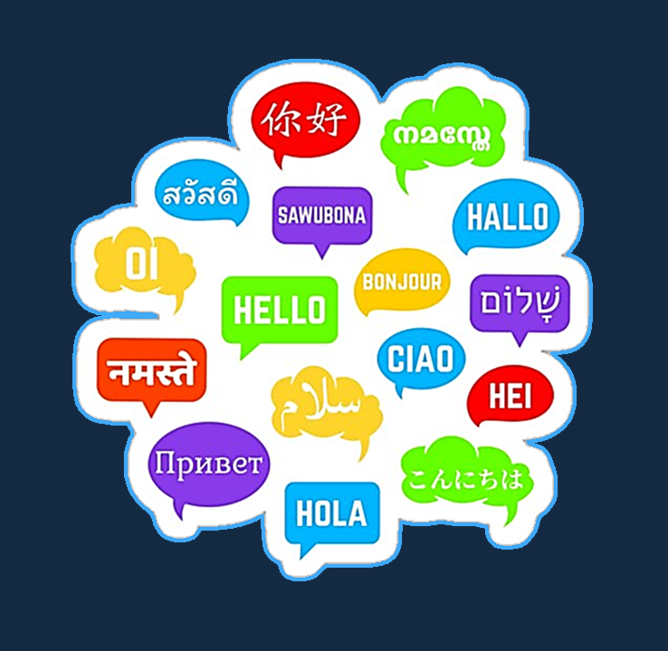
भविष्य अब यह है कि
क्या आप इस ग्राफिक के सभी शब्दों को समझते हैं?
क्या आप जानते हैं कि वे कहाँ से हैं?
पता लगाने का आसान तरीका क्या है?
आप इस तकनीक का उपयोग कैसे कर सकते हैं?

Slide 5
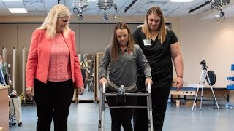
स्तर 3 | डिजिटल प्रारूप
भविष्य अब यह है कि
इस वीडियो को देखने के बाद आपको कैसा लग रहा है?
प्रौद्योगिकी के साथ स्वास्थ्य सेवा को और किन तरीकों से बेहतर बनाया जा सकता है?
चिकित्सा प्रौद्योगिकी में प्रगति
Notes:
Paralyzed patients walk again with help from implants - YouTube

Slide 6
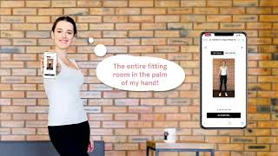
स्तर 3 | डिजिटल प्रारूप
भविष्य अब यह है कि
आप इस तकनीक के बारे में कैसा महसूस करते हैं? इस तरह खरीदारी करने के क्या फायदे और नुकसान हैं?
आप इस तकनीक के लिए और किन मामलों के बारे में सोच सकते हैं?
कपड़ों की ऑनलाइन खरीदारी करें क्योंकि आप नहीं जानते कि वे पैंट आप पर कैसी दिखेंगी?
Notes:
YourFit by 3DLOOK - Virtual try-on, fit and size recommendation (User Experience) - YouTube

Slide 7
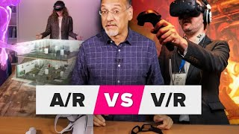
स्तर 3 | डिजिटल प्रारूप
विस्तारित वास्तविकता
क्या आपने पहले AR, VR, MR, XR में से कोई शब्द सुना है?
आप इन तकनीकों के बारे में क्या जानते हैं?
आइए जानें ये तकनीकें काम करती हैं।
Notes:
Augmented reality vs. virtual reality: AR and VR made clear - YouTube

Slide 8
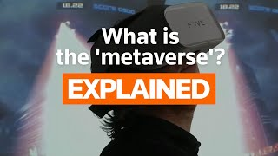
स्तर 3 | डिजिटल प्रारूप
मेटावर्स
क्या आपने "मेटावर्स" शब्द के बारे में सुना है
Notes:
Explainer: What is the 'metaverse'? - YouTube

Slide 9
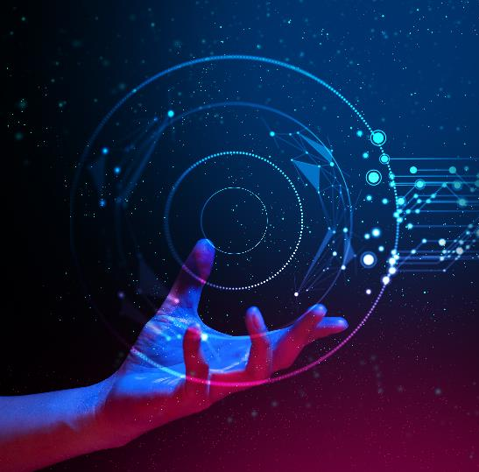
परिभाषाएँ जो आपको पता होनी चाहिए
संवर्धित वास्तविकता (एआर)
वास्तविक भौतिक दुनिया का एक उन्नत संस्करण जो डिजिटल दृश्य तत्वों, ध्वनि, या प्रौद्योगिकी के माध्यम से वितरित अन्य संवेदी उत्तेजनाओं के उपयोग के माध्यम से प्राप्त किया जाता है।
आभासी वास्तविकता (वीआर)
सिम्युलेटेड वातावरण बनाने के लिए कंप्यूटर प्रौद्योगिकी का उपयोग, आमतौर पर हेड माउंटेड डिस्प्ले (HMD) के माध्यम से।
मिश्रित वास्तविकता (एमआर)
भौतिक और डिजिटल दुनिया को मिलाने के लिए उन्नत कंप्यूटर प्रौद्योगिकी, ग्राफिक्स और इनपुट सिस्टम का उपयोग।
विस्तारित वास्तविकता (एक्सआर)
आभासी वास्तविकता (वीआर), संवर्धित वास्तविकता (एआर) और मिश्रित वास्तविकता (एमआर) जैसी इमर्सिव लर्निंग तकनीकों का समावेशी एक सार्वभौमिक शब्द।
मेटावर्स
एक ऑनलाइन स्थान जहां लोग अधिक गहन तरीके से बातचीत कर सकते हैं।

Slide 10
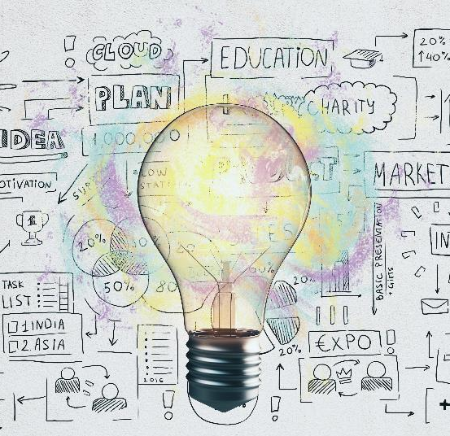
साझा जोड़ी के बारे में विचार करें
अपने छोटे समूहों में, आइए XR या मेटावर्स के उपयोग के लिए विचारों पर मंथन करें।
वीडियो में आपने कौन से उपयोग मामले देखे?
आप इस तकनीक को भविष्य में कहां जाने की कल्पना करते हैं?

Slide 11
गृहकार्य
थिंक-पेयर-शेयर गतिविधि से अपने विचारों की सूची का उपयोग करके, यह देखने के लिए स्वयं कुछ शोध करें कि क्या ऐसा ही कुछ पहले से मौजूद है। आप यह देखने के लिए जांच कर सकते हैं कि पहले से क्या उपलब्ध है या आप यह देख सकते हैं कि आप जो सोच रहे थे, उसी तरह के शोध या विचारों का पता लगाया जा रहा है।

